Slide 1
期末Demo－麻將遊戲辨識及台數計算
報告者：電資四 408440500 蘇柏翰
電資四 408440518 徐培銘 電資四 408440526 林達儀
電資四 408440435 吳昱泓
日期：2022/12/26

Slide 2
目錄
動機
方法
成果
Github 連結
參考資料

Slide 3
動機
麻將的計分方式雖然簡單但是能得分的牌型很多，彼此之間又有衝突有些
能合併計算有些不行，不同地區又有演變出一些不一樣的規定，對於常玩麻將的
玩家來說要記住所有牌型也許不難但對於偶爾上線玩10~20分鐘的玩家卻是一件
不容易的事情，而且還可能因為不同廠商推出的遊戲而導致規則有一些變化，因
此我們想讓程式偵測到玩家手上的牌，再去計算這些牌能組合出哪些牌型以及能
得幾分，透過程式的計算快速地給出一個正確的結果。

Slide 4
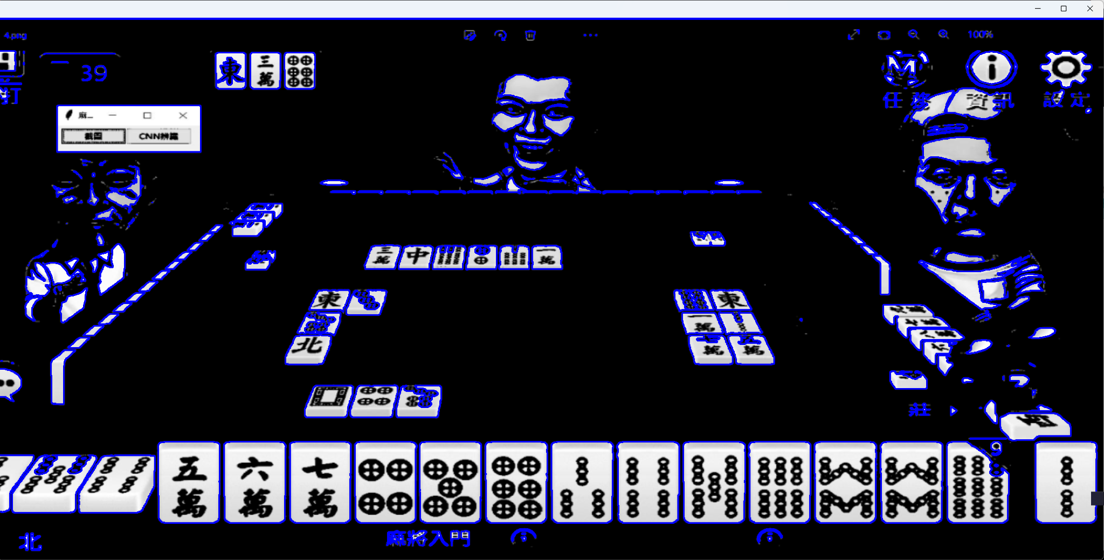
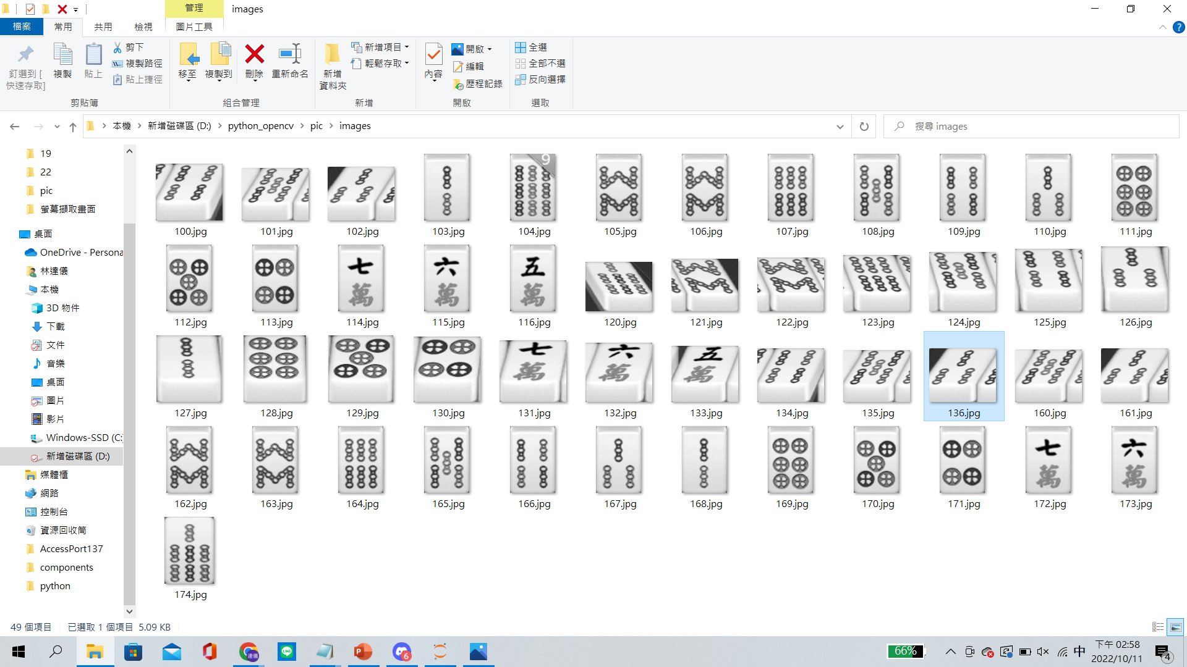
方法
輪廓偵測、分割圖片

Slide 5
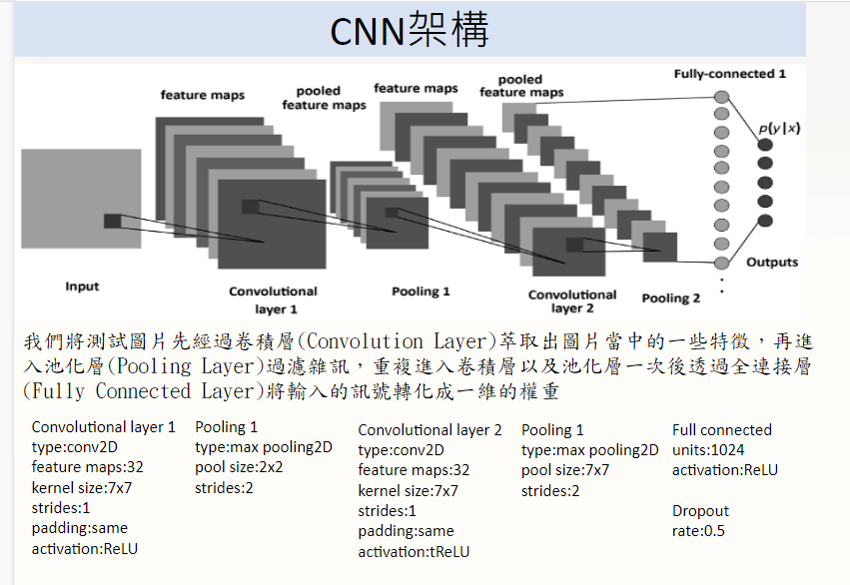
方法
訓練

Slide 6
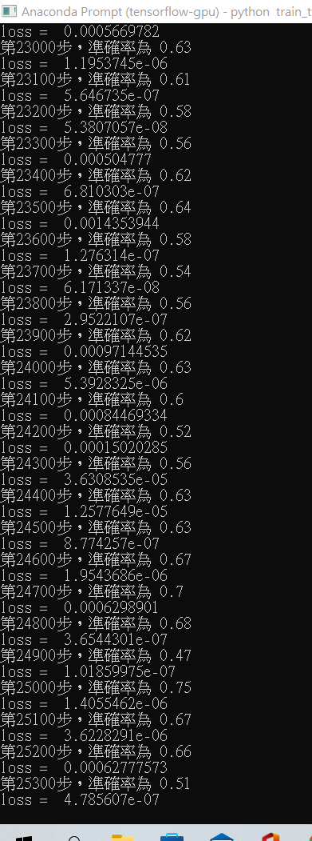
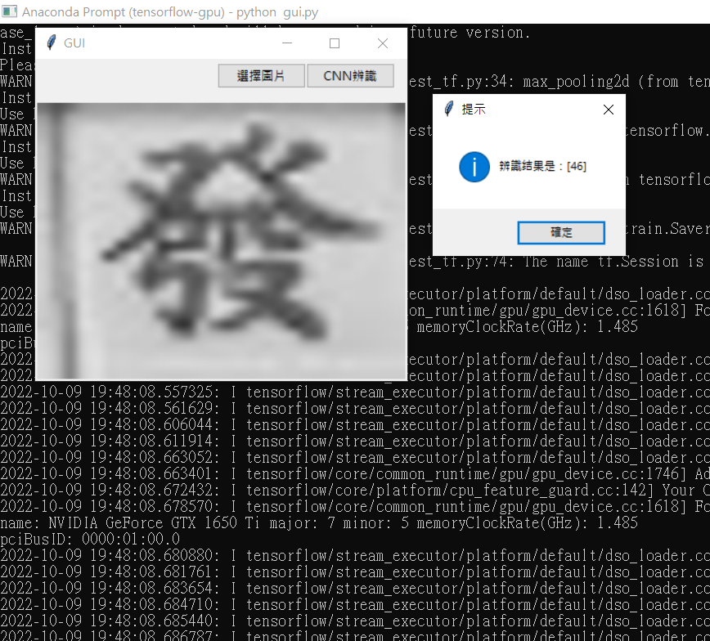
成果

Slide 7
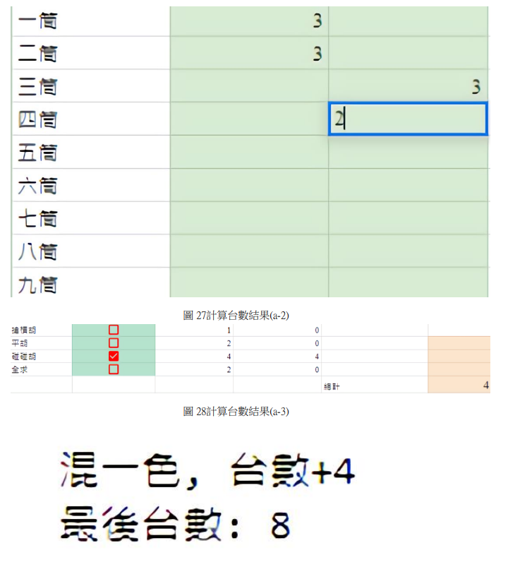
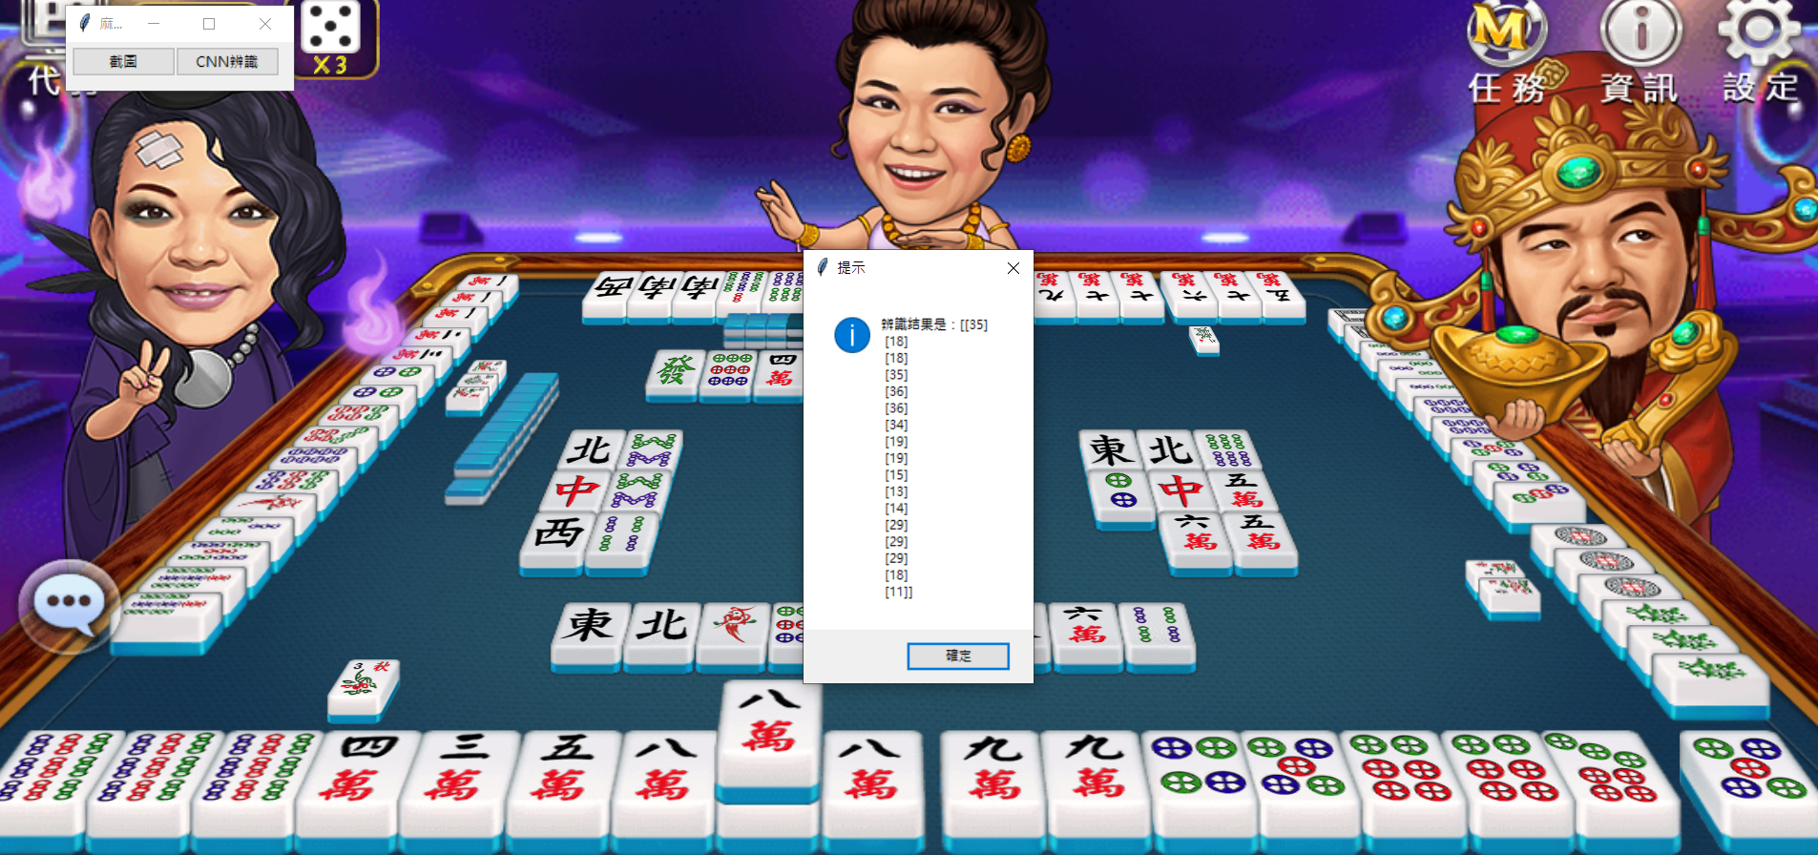
成果

Slide 8
Github 連結
https://github.com/ZedLin0753/Final-Project

Slide 9
參考資料
數位影像處理：Python程式實作(第二版) 作者： 張元翔
一本書秒殺 電腦視覺最新應用80個Python大師級實例 作者：張德豐
卷積神經網路 (Convolutional Neural , CNN)
https://hackmd.io/@allen108108/rkn-oVGA4#%E5%8D%B7%E7%A9%8D%E7%A5%9E%E7%B6%93%E7%B6%B2%E8%B7%AF-Convolutional-Neural--CNN
[機器學習 ML NOTE] Windows 搭建Tensorflow-GPU 環境(Anaconda + Tensorflow-GPU+ CUDA+ cuDNN)
https://medium.com/%E9%9B%9E%E9%9B%9E%E8%88%87%E5%85%94%E5%85%94%E7%9A%84%E5%B7%A5%E7%A8%8B%E4%B8%96%E7%95%8C/%E6%A9%9F%E5%99%A8%E5%AD%B8%E7%BF%92-ml-note-windows-%E6%90%AD%E5%BB%BAtensorflow-gpu-%E7%92%B0%E5%A2%83-anaconda-tensorflow-gpu-cuda-cudnn-a047c0f275f4
Tensorflow 基本語法
https://ithelp.ithome.com.tw/articles/10216686
keras中對多張输入圖片進行預測并返回預測结果
https://blog.csdn.net/u012193416/article/details/79376345

Slide 10
參考資料
簡易後端實作 ( Google Apps Script )
https://www.oxxostudio.tw/articles/201805/backend-apps-script.html
D2- Google Apps Script (GAS) 的環境設定、專案結構（Trigger）與四種打包方式
https://ithelp.ithome.com.tw/m/articles/10259634
明星三缺一官網
https://www.gametower.com.tw/Games/FreePlay/Mj/star31/
Python 擷取螢幕畫面 pyscreenshot 模組使用教學與範例
https://officeguide.cc/python-pyscreenshot-module-screenshot-tutorial-examples/

